Slide 1
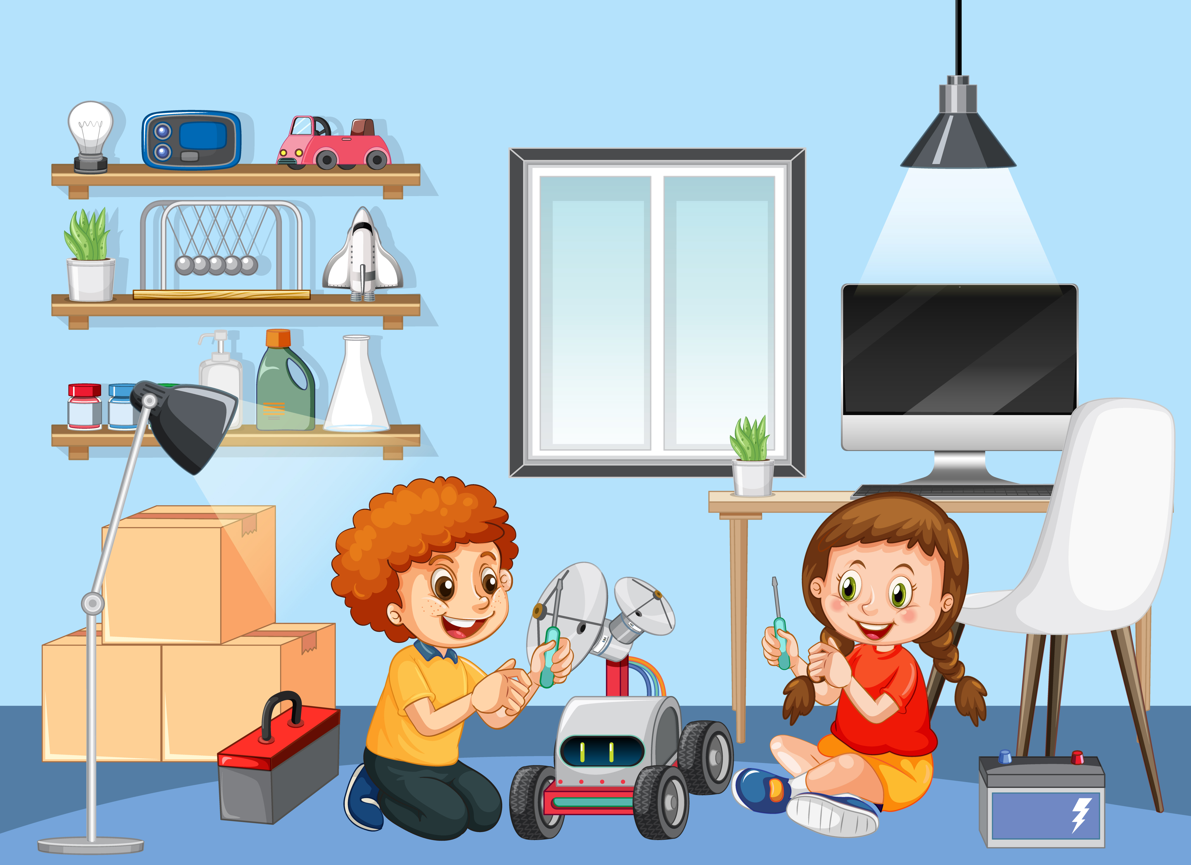


Thứ … ngày … tháng … năm …

Slide 2


Slide 3




Slide 4


Slide 5


Sắp xếp các đồ vật được nói tới trong trò chơi khởi động vừa rồi: bàn là, quạt giấy, máy tính vào nhóm tương ứng.

Slide 6
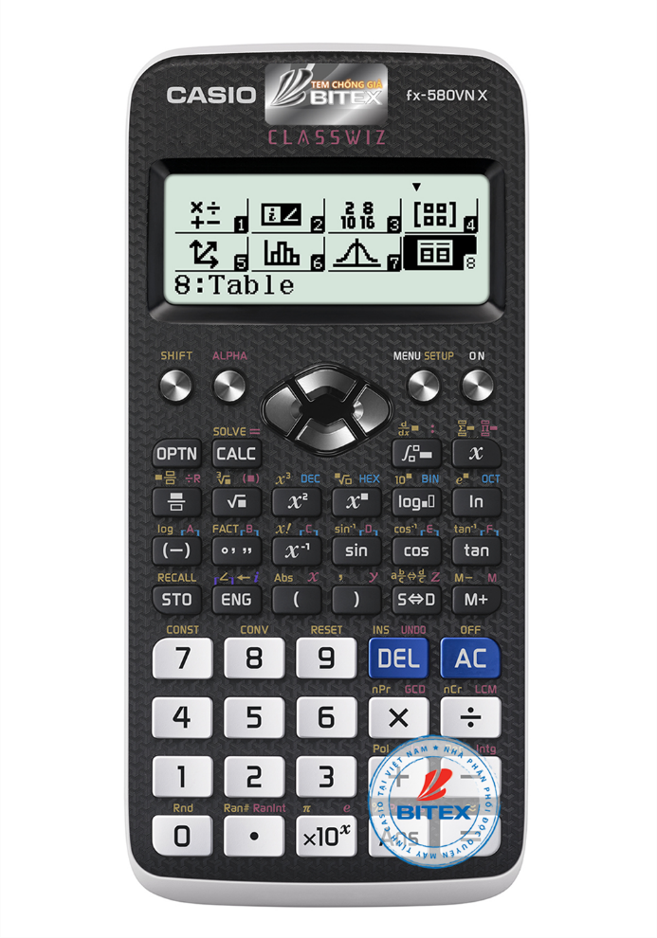
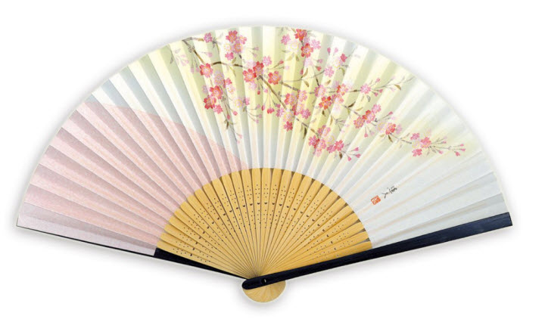
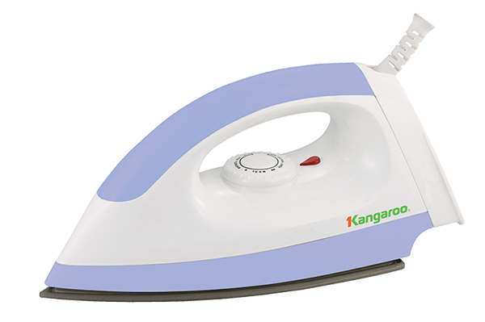
Đồ dùng học tập
Đồ dùng sinh hoạt gia đình

Slide 7


Chọn một sản phẩm thủ công kỹ thuật mà em yêu thích ngoại trừ sản phẩm đồng hồ

Slide 8
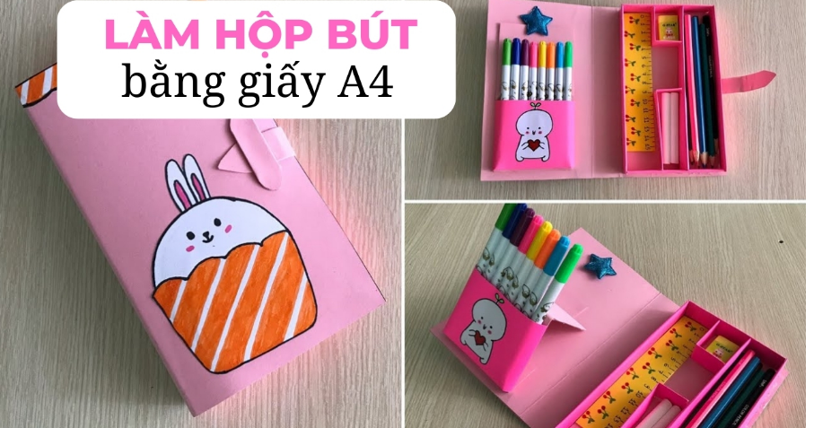
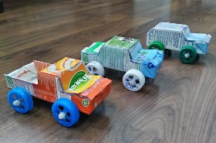
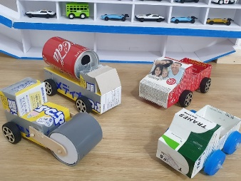
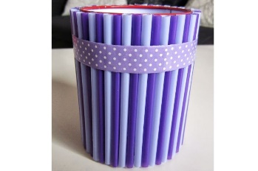

Slide 9


Slide 10
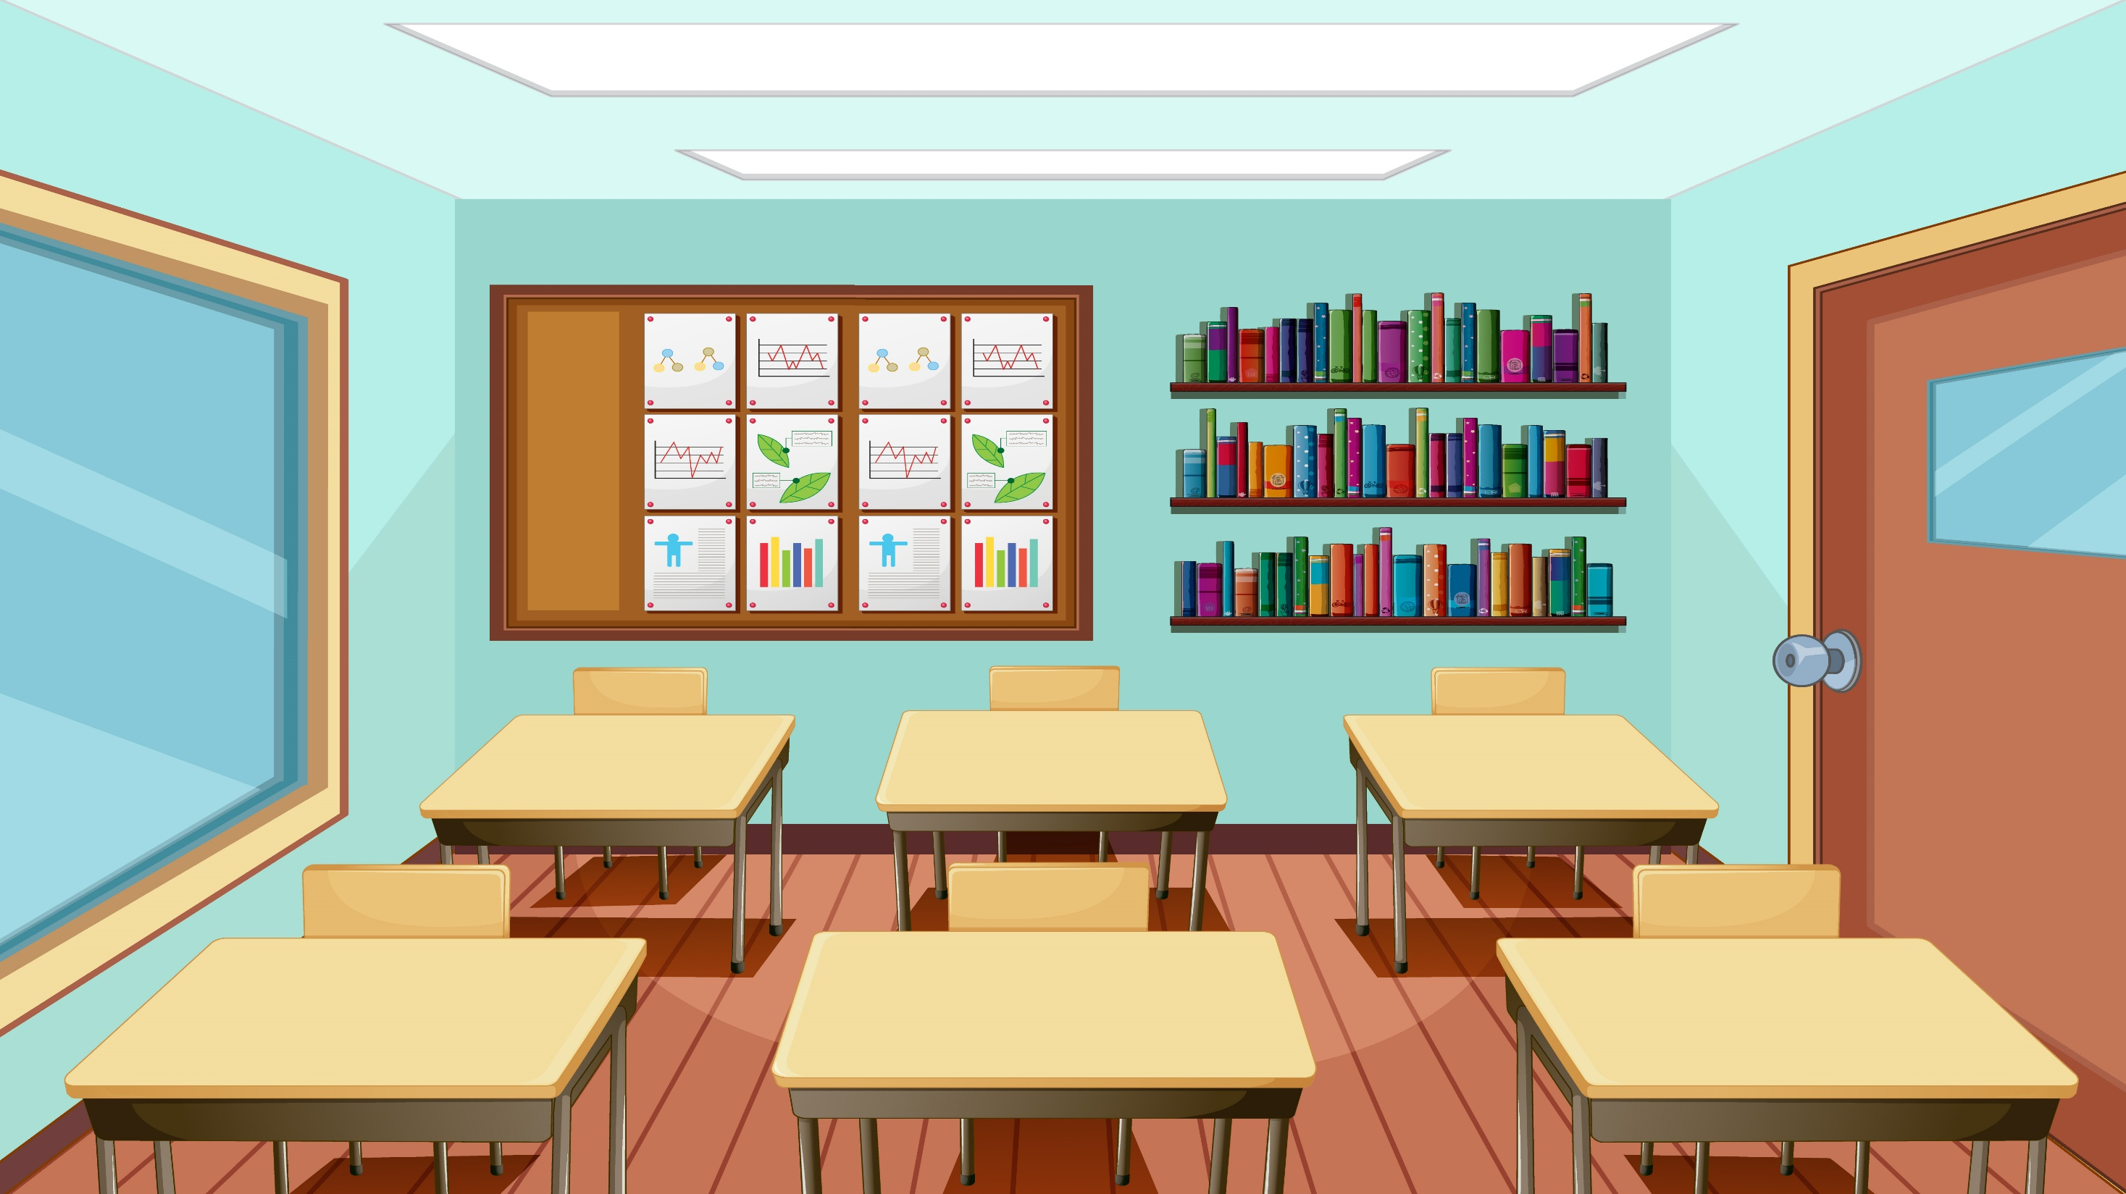
Nhắc lại các bước vẽ phác thảo sản phẩm.

